Slide 1
12장 가상 네트워크 연결

Slide 2
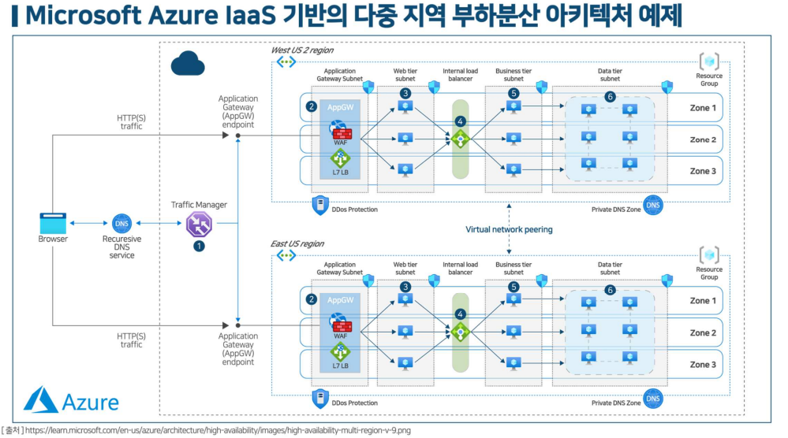
아키텍처 예제

Slide 3
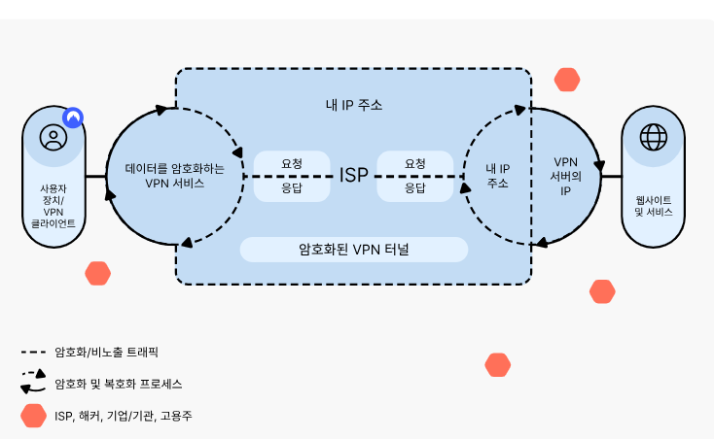
VPN(Virtual Private Network)
목적
네크워크 구간에서 데이터를 가로채거나 훔쳐보는 행위를 차단하기 위함

Slide 4
Azure 가상네트워크 연결서비스
Azure는 3가지 가상 네트워크 연결을 지원한다.
S2S (Site-to-Site)
P2S (Point-to-Site)
Vnet-Vnet (Vnet-to-Vnet)

Slide 5
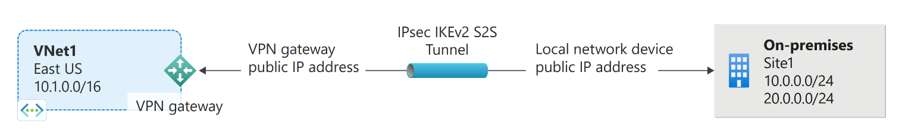
Azure 가상네트워크 연결서비스 (S2S)
S2S(Site-to-Site) 연결
Azure 가상네트워크와 온프레미스 네트워크 혹은 타 클라우드의 가상네트워크를 연결하는 사이트 간 연결

Slide 6
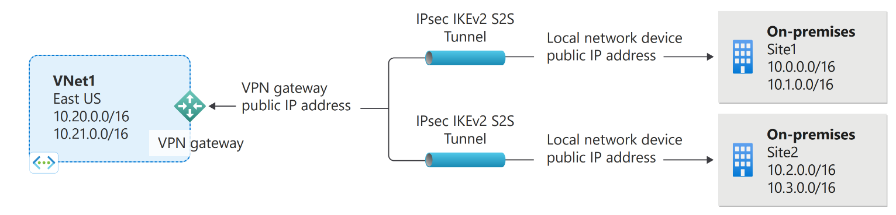
S2S VPN
Ipsec/IKE VPN 터널을 통한 연결
하이브리드 구성에 사용 될 수 있다(복잡성이 높은 작업)
VPN Gateway는 하나 이상의 공용 IP를 사용

Slide 7
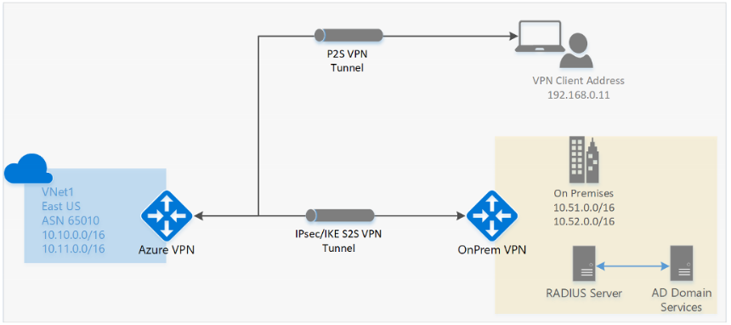
Azure 가상네트워크 연결서비스 (P2S)
P2S(Point-to-Site) 연결
Azure 가상 네트워크와 개별 디바이스를 연결하는 지점 및 사이트 간 연결

Slide 8
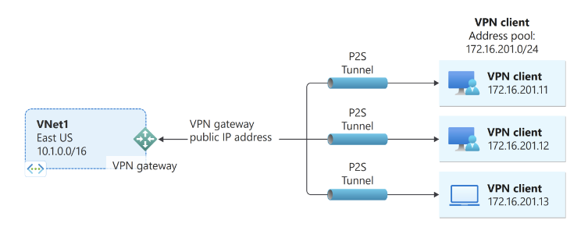
P2S VPN
Azure VNet에 연결하려는 재택 근무자에게 유용(원격 사용자)

Slide 9
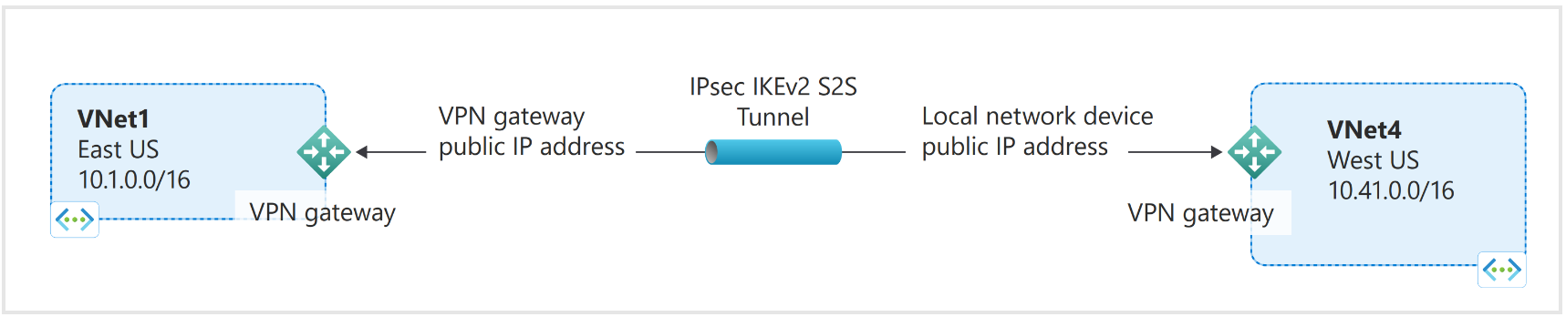
Azure 가상네트워크 연결서비스 (Vnet-Vnet)
Vnet-Vnet 연결
서로 다른 지역이나 구독에 있는 Azure의 가상 네트워크들을 연결하는 ‘가상 네트워크 간의 연결’입니다.
가상 네트워크 피어링이나 가상 네트워크 게이트웨이를 사용합니다.

Slide 10
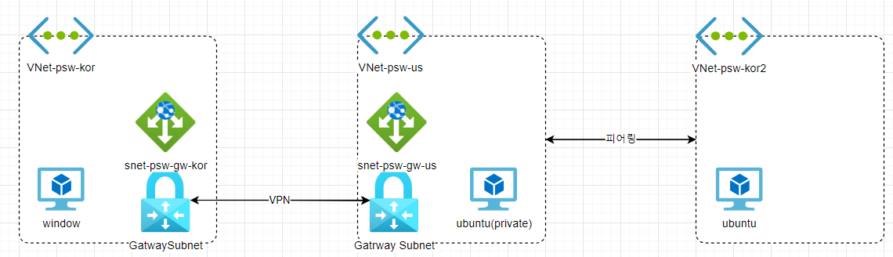
실습
리소스 그룹 3개만들기 (RG-kor1, RG-kor2, RG-us)
가상 네트워크 3개 만들기
(Vnet-name-us, Vnet-name-kor1, Vnet-name-kor2)

